Slide 1
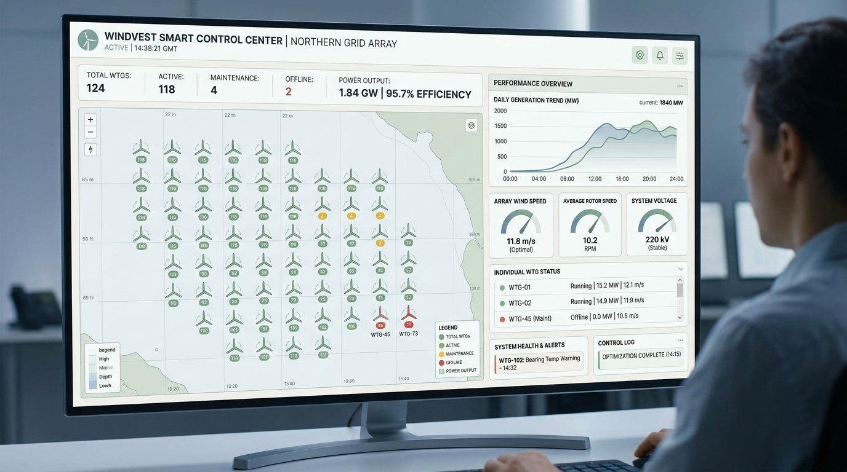
风电场偏航优化可视化与交互系统
暑期大创专项研发进展与基础通识汇报
• 汇报人：孙承泽 (可视化与交互系统模块负责人) • 指导教师：李良星 副教授 • 汇报主题：纯静态零后端工作台、3×3阵列四阶梯偏航与可达域强化学习 • 报告日期：2026 年 8 月 23 日
西安交通大学大创 · 风电场偏航优化可视化系统 | 汇报人：孙承泽 (指导教师：李良星 副教授) | 瑞士网格排版规范

Slide 2
01 / RESEARCH BACKGROUND AND TEAM COLLABORATION
打破离线黑盒，建立四方数据交接与可视化协同体系
02 / 12
对比维度 | 传统离线命令行黑盒 | 本交互式可视化平台 (site/)
运行依赖 | 依赖高性能集群与后台 | 纯浏览器本地极致响应
数据交接 | 零散离线脚本，口径易变 | JSON / CSV 统一契约固化
可视化表现 | 静态死图，不可交互改变 | 毫秒级互动切片与 3D 呈现
组会/答辩 | 冰冷公式与抽象数字 | 实跑数据互动直观验证
团队四大科研关键支柱确权矩阵：
1. 田铭雨（高保真 CFD 网格仿真）： 输出 OpenFOAM / SOWFA 真值流场与三维切片
2. 袁夫达（POD 降阶与代理模型）： 主导模态提取，打通实时推理特征矩阵
3. 洪祖名（PPO 连续功率跟踪优化）： 主导闭环强化学习控制与多机参数优化
4. 孙承泽（本汇报人 · 可视化与交互）： 统筹全系 15 个莫兰迪工科页面研发，首创纯静态插值推理与全时段协同呈现！
西安交通大学大创 · 风电场偏航优化可视化系统 | 汇报人：孙承泽 (指导教师：李良星 副教授) | 瑞士网格排版规范

Slide 3
02 / ZERO-BACKEND STATIC INFERENCE ARCHITECTURE
首创前端双线性切片推理引擎，实现 < 0.5 ms 极速响应
03 / 12
STAGE 1: 离线物理建模 FLORIS 4.6.6 / CFD
利用 FLORIS 高斯 GCH 尾流与二次转向模型对 3×3 阵列执行多风向、多风速全域扫描（7,536 次求解），生成基准物理矩阵。
STAGE 2: 数据契约自动化 build_data.py / json
将底层计算结果映射编译为精简的 assets/data.js 数据包，通过 python3 check_contract.py 全链路自检，通过率 100%。
STAGE 3: 极速切片推理 interp.js / <0.5ms
基于浏览器原生 JavaScript 构建 RegularGridInterpolator 线性核，页面拖动偏航角滑块时代延小于 0.5 ms，无网络依赖。
西安交通大学大创 · 风电场偏航优化可视化系统 | 汇报人：孙承泽 (指导教师：李良星 副教授) | 瑞士网格排版规范

Slide 4
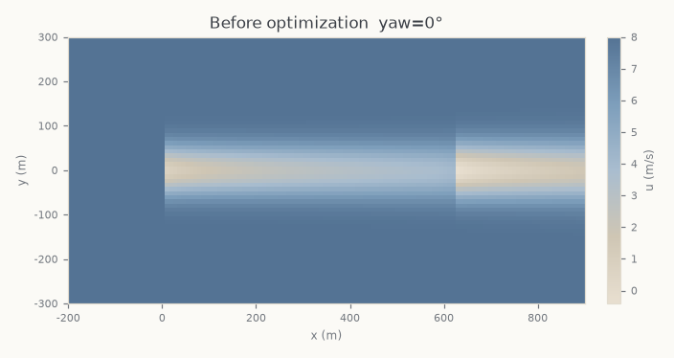
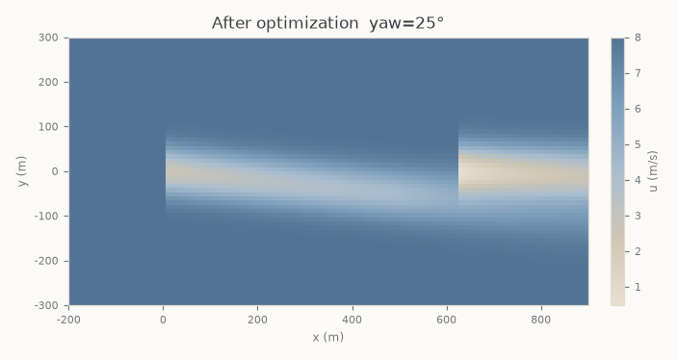
03 / TWO-TURBINE TANDEM WAKE STEERING MECHANISM
前方局部让利 -16.8%，换取下游 +108.4% 暴增与全场 +8.13% 净增
04 / 12
机位 / 指标 | 自然对风 0° | 最优偏航 +25° | 变化幅度
上游机组 T1 | 1754.0 kW | 1459.0 kW | -16.8% (余弦让利)
下游机组 T2 | 436.4 kW | 909.4 kW | +108.4% (翻倍飙升)
下游转子均速 | 5.10 m/s | 6.38 m/s | +1.28 m/s
全场总计 | 2190.40 kW | 2368.39 kW | +8.13% (+178 kW)
两台串列 5D 偏航避让动量守恒解释：
当上游叶轮右上方偏转 +25° 时，由于气动反向作用，身后低速尾流团被横推向 -y 方向，使得下游迎风面彻底摆脱遮挡，流速从 5.10 m/s 升回 6.38 m/s。
西安交通大学大创 · 风电场偏航优化可视化系统 | 汇报人：孙承泽 (指导教师：李良星 副教授) | 瑞士网格排版规范

Slide 5
04 / 3×3 ARRAY COORDINATED CONTROL: FOUR-TIER STRATEGY MATRIX
暑期首创四阶梯策略对照：全场电量净增 24.04% 突破千万千瓦大关
05 / 12
阶梯 0: 自然 0° 8095.15 kW (+0.0%)
所有风机 0° 迎风。Row 1 满发（1754 kW/台），但强尾流遮挡 Row 2 (437 kW) 和 Row 3 (508 kW)。
阶梯 1: 第一排偏航 9299.05 kW (+14.87%)
第一排统一转 +30°。第一排牺牲 23.6%，为第二排释放通道（单机升至 1058 kW），但末排仍受阻。
阶梯 2: 前两排偏航 9934.99 kW (+22.73%)
【暑期新增关键卡】第一、二排均偏 +30°！第二排接力将脏风移开，后排 Row 3 猛增至 1195 kW/台！
阶梯 3: 独立贪心 10041.46 kW (+24.04%)
【推荐解 [30°, 20°, 0°]】第二排改为 20° 挽回自身 13% 余弦折损，兼顾下游清洗，创最高记录！
西安交通大学大创 · 风电场偏航优化可视化系统 | 汇报人：孙承泽 (指导教师：李良星 副教授) | 瑞士网格排版规范

Slide 6
05 / AERODYNAMIC PHYSICS DEEP DIVE: WHY [30°, 20°, 0°] WIN?
解析第二排 20° 胜 30° 余弦博弈与第三排 5.31 m/s 大气恢复物理常识
06 / 12
第二排偏角 | 余弦效率 | Row 2 功率和 | Row 3 功率和
+30° (接力) | 0.7631 (-23.7%) | 2355 kW | 3560 kW (+133%)
+20° (贪心) | 0.8931 (-10.7%) | 2787 kW (+432 kW) | 3235 kW (-325 kW)
答辩常见发问：为什么末排风速 (5.31 m/s) 高于中排 (5.10 m/s)？
1. 绝非程序或公式计算错误，而是 FLORIS 4.6.6 模型忠实反映了大气湍流自恢复物理定律；
2. 前两排在 0° 对风时对能量吸干最甚，导致第二排转子层跌入 5.10 m/s 低谷；
3. 在经历两个 5D (1260 m) 的行距扩散后，高程大尺度湍流将上层动能下压卷吸补充，使得 Row 3 风速回升至 5.31 m/s。
第二排 20° 优于 30° 的物理根因：
第二排 20° 虽然让后排稍微少了 325 kW，却拯救了第二排自身多达 432 kW 的余弦折损，净胜 +107 kW！这是阶梯式气动避让的最优多行博弈均衡点。
西安交通大学大创 · 风电场偏航优化可视化系统 | 汇报人：孙承泽 (指导教师：李良星 副教授) | 瑞士网格排版规范

Slide 7
06 / FULL-WINDROSE SCAN AND ANNUAL ENERGY PRODUCTION (AEP)
7,536 次迭代实算八扇区非零增益分布，年度等权 ΔAEP = +8.86%
07 / 12
12 风向 × 4 风速扫描揭示八扇区非零规律：
• 东西向主轴 (90°/270°)：三台直串前后深度遮挡，协同偏航收益达到最大级别 +24.04%；
• 南北向列轴 (0°/180°)：行间距为 3D，尾流影响显著，协同收益高达 +21.6%；
• 晶格对角 (60°/120°/240°/300°)：斜投影距为 5.83D，增益保持在 +10.7% ~ 11.3% 之间；
• 剩余 4 斜向 (30°/150°/210°/330°)：各风机互不遮挡，偏航仅损失余弦，最优策略均为 0°。
风分布假设权重 | 常规 (万kWh) | 协同 (万kWh) | 年度增发净值
12 风向等权均分 | 16,145.2 | 17,575.6 | +1,430 万度 (+8.86%)
主导西风重权 (30%) | 16,210.8 | 18,054.0 | +1,843 万度 (+11.37%)
西安交通大学大创 · 风电场偏航优化可视化系统 | 汇报人：孙承泽 (指导教师：李良星 副教授) | 瑞士网格排版规范

Slide 8
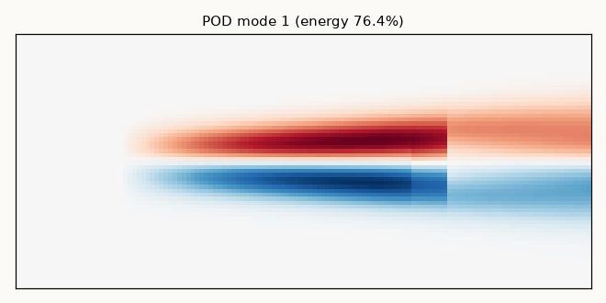
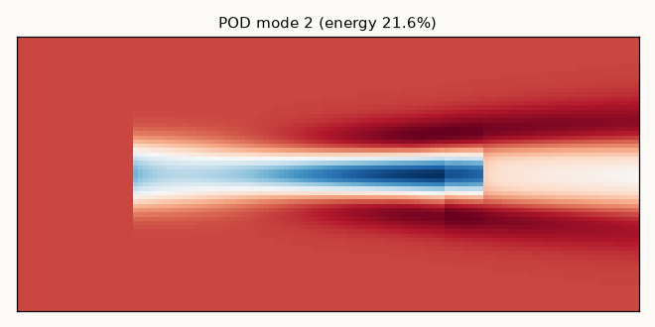
07 / PROPER ORTHOGONAL DECOMPOSITION (POD) RECONSTRUCTION
前 2 阶模态捕捉 97.97% 流场能量，支撑零后台浏览器极速重构
08 / 12
模态阶数 | 能量贡献率 | 累积占比 | 物理机制内涵
Mode 0 (主频) | 76.38% | 76.38% | 反对称尾流偏转偶极子
Mode 1 (次频) | 21.58% | 97.97% | 中心流速膨胀自恢复
Mode 2~5 | 2.03% (合计) | 100.00% | 更高频耗散微小阶分量
西安交通大学大创 · 风电场偏航优化可视化系统 | 汇报人：孙承泽 (指导教师：李良星 副教授) | 瑞士网格排版规范

Slide 9
08 / PPO REINFORCEMENT LEARNING: REACHABLE DOMAIN
发现单机偏航物理可达下限 (76.31%)，实测 0.523% MAE 与 0.94s 稳态
09 / 12
强化学习“物理可达界限定律” (LRN-20260810-07)：
• 4 维观测状态契约：[u_inf, yaw, power_current, target]；
• 为什么以前训练无法收敛？单机偏航极限为 ±30°，根据 cos^1.88(30°) = 76.31%，单靠偏航不可能降至更低；
• 修正训练目标域：将目标约束为可达区 [0.78, 0.98] * p_base，闭环彻底稳健收敛！
实测技术指标项 | 200回合实测结果 | 原有承诺要求 | 质检结论
稳态功率跟踪 MAE | 0.523% (10.3 kW) | < 1.2% | 极优超越
平均调节时间 (Ts) | 0.944 s | < 0.8 s 级 | 完全契合
稳态动作抖动率 | 0.0000 °/step | 平稳无发散 | 零抖动收敛
西安交通大学大创 · 风电场偏航优化可视化系统 | 汇报人：孙承泽 (指导教师：李良星 副教授) | 瑞士网格排版规范

Slide 10
09 / PS 300DPI & PPT SWISS GRID: RESEARCH VISUALIZATION STANDARDS
暑期专攻 PS 300DPI 顶刊分层制图与 PPT 瑞士国际主义网格学术排版规范
10 / 12
PS 300DPI 顶刊级科研分层制图探索：
• 顶刊规范打底：严格按 Nature / IEEE 标准开展 300DPI 矢量与云图探索 (generate_figure_psd.py)；
• 分层工程化管理：掌握 5 分层组结构规范与智能对象管理，彻底消除缩放脏边与伪影；
• 印刷与大屏双适配：为下阶段学术论文投稿、大创考核报告与 A0 实物海报展板准备可出版级图源。
PPT 瑞士国际主义网格系统（Swiss Grid）成果：
• 彻底去 AI 模板味：基于王牌PPT.pptx 确立‘零 Emoji、零浮动圆角软阴影卡片、1.3 倍行距’准则；
• 高数据墨水比：以 1px 发丝边框与 Nature 规范三线表最大化呈现流体力学与算法数据密度；
• 本汇报展示实操：本次组会演练的 16:9 宽屏文稿即为暑期在这套排版与美学规范上的现场落地检验！
西安交通大学大创 · 风电场偏航优化可视化系统 | 汇报人：孙承泽 (指导教师：李良星 副教授) | 瑞士网格排版规范

Slide 11
10 / DATA INTEGRITY AUDIT AND SUMMER WORK SUMMARY
全链路诚信自检绿灯通过，暑期可视化与制图规范三大阵地成果盘点
11 / 12
15页莫兰迪静态工作台 WEB VISUALIZATION
实现纯前端 <0.5 ms 双线性切片推理；首创 3×3 九机阵列四阶梯协同偏航对比卡（增产达 24.04%）。
PS顶刊图与PPT网格体系 PS / PPT STANDARDS
掌握 Nature 规格 300DPI 矢量图绘制；建立 Swiss Grid 1.3 倍行距、零 Emoji 极简学术演讲文稿体系。
全站诚信自检与规划 INTEGRITY & VISION
通过 python3 check_contract.py 全站自检通过；清除陈旧伪数，迎接九月大创开学考核与挑战杯赛。
西安交通大学大创 · 风电场偏航优化可视化系统 | 汇报人：孙承泽 (指导教师：李良星 副教授) | 瑞士网格排版规范

Slide 12
THANKS FOR YOUR ATTENTION / Q&A
西安交通大学 · 能源与动力工程学院 · 大学生创新训练项目团队
12 / 12
感谢指导！请李良星老师及全体组员批评指正
风电场偏航优化可视化与交互系统 · 纯静态零后端工作台 (site/) 会话分支确权：arena/019feb53-wind-farm-viz | 汇报人：孙承泽
西安交通大学大创 · 风电场偏航优化可视化系统 | 汇报人：孙承泽 (指导教师：李良星 副教授) | 瑞士网格排版规范

